Slide 2

SOCIEDAD ECUATORIANA DE EVALUACIÓN
SEEVAL
ROL DE LAS VOPEs EN LOS SISTEMAS DE EVALUACIÓN
JIMENA ORELLANA MOLINA
QUITO- ECUADOR
06 DE JUNIO DE 2025
N / FOTOGRAFÍA

Slide 3
SEEVAL
QUE ES UNA VOPE?
https://seeval.org/quienes-somos/
N / FOTOGRAFÍA

Slide 4
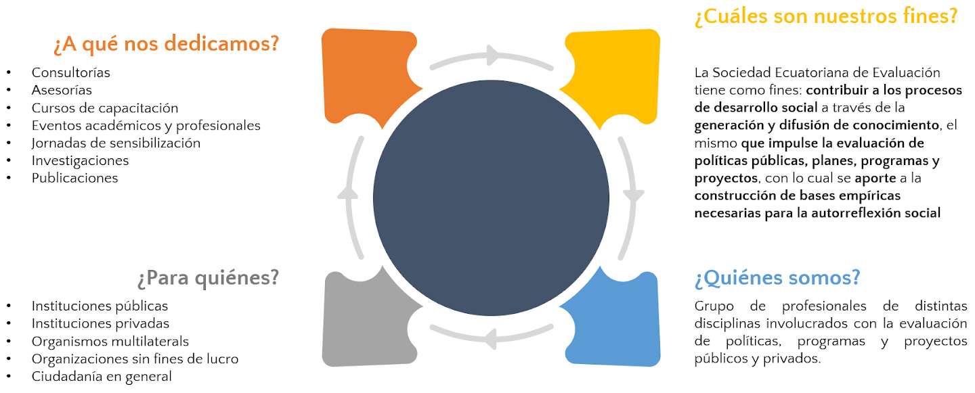

Slide 5
PLANIFICACIÓN ESTRATEGICA SEEVAL
FORTALECIMIENTO INSTITUCIONAL
SOSTENIBILIDAD FINANCIERA
INGERENCIA TECNICA Y POLITICA
Generar vinculos con redes de asociaciones de evaluación internacionales a fin de mejorar prácticas internas.
Generar vinculos con diferentes ONGs, academia, instituciones públicas.
Consolidar organizacional. la estructura.
Consolidar la organización interna
Generar ingresos de SEEval.
Generar acuerdos con diferentes ONGS, academia, multilaterales para financiamiento.
Generación de espacios para promover la cultura de evaluación
Estrategias enfocadas en el seguimiento y análisis de las evaluaciones para incidir en la política pública

Slide 6
ROL DE LAS ORGANIZACIONES VOLUNTARIAS PARA LA EVALUACIÓN PROFESIONAL – VOPEs EN LOS SISTEMAS DE EVALUACIÓN
ALGUNOS ASPECTOS A CONSIDERAR:
Resultados medición INCE 2024
Avances, problemas y oportunidades
Problemas identificados en sus 5 dimensiones :
Estructura Institucional
Oferta de evaluación
Calidad de las evaluaciones
Espacios de interlocuión multi agente
uso

Slide 7
ROL DE LAS ORGANIZACIONES VOLUNTARIAS PARA LA EVALUACIÓN PROFESIONAL – VOPEs EN LOS SISTEMAS DE EVALUACIÓN
ROL CENTRAL Y VITAL
LAS
VOPEs
SISTEMAS DE EVALUACIÓN
Influir y mejorar la demanda y el uso de los resultados de evaluación para informar la formulación de políticas y diseño de programas basados en la evidencia, la transparencia y el aprendizaje
Influir en la politica pública
La mejora en el suministro de evaluaciones creíbles y útiles (sobre la base de estándares nacionales e internacionales de evaluación)

Slide 8
ROL DE LAS ORGANIZACIONES VOLUNTARIAS PARA LA EVALUACIÓN PROFESIONAL – VOPEs EN LOS SISTEMAS DE EVALUACIÓN
LAS
VOPEs
ROL CENTRAL Y VITAL
SISTEMAS DE EVALUACIÓN
Desarrollo de la capacidad de los gobiernos nacionales y otros para respaldar y apoyar las evaluaciones de sus propias políticas y programas
Promoción de la transparencia en la asignación y el gasto del presupuesto público
La rendición de cuentas para la ejecución de las políticas públicas
Fortalecimiento de las capacidades de evaluación a nivel institucional e individual.

Slide 9
ROL DE LAS ORGANIZACIONES VOLUNTARIAS PARA LA EVALUACIÓN PROFESIONAL – VOPEs EN LOS SISTEMAS DE EVALUACIÓN
ROL CENTRAL Y VITAL
LAS
VOPEs
SISTEMAS DE EVALUACIÓN
Promoción de la cultura de la evaluación
Desarrollo de metodologías y enfoques innovadores
Fomento de la ética en la evaluación
Configuración de normas, políticas y prácticas de evaluación nacionales

Slide 10
CONCLUSIÓN
Las VOPEs y su accionar son fundamentales en los sistemas de evaluación para conectar las necesidades reales de la población con la formulación, implementación y evaluación de politicas públicas, programas y proyectos que contribuyan a mejorar la calidad de vida de todos los ciudadanos

Slide 11
COLABORADORES

